Slide 1
营改增后租赁企业的涉税疑难问题处理
主讲人：财政部财政科学研究所 肖太寿博士

Slide 2
目 录
一、租赁企业的发票开具问题
二、融资租赁企业的差额征税问题
三、融资租赁企业跨年度业务的处理
四、营改增前融资性售后回租的涉税处理
五、营改增前经营性售后回租的涉税处理
六、营改增后融资性售后回租的涉税处理
七、营改增后融资性售后回租的税务规划

Slide 3
一、租赁企业的发票开具问题
（一）发票开具应注意的关键点：三流统一（资金流、票流和物流），务必票款一致。
《国家税务总局关于加强增值税征收管理若干问题的通知》（国税发【1995】192号）第一条第(三)项规定：“购进货物或应税劳务支付货款、劳务费用的对象。纳税人购进货物或应税劳务，支付运输费用，所支付款项的对象，必须与开具抵扣凭证的销货单位、提供劳务的单位一致，才能够申报抵扣进项税额，否则不予抵扣。”
货物流、资金流、票流一致是指银行收付凭证、交易合同和发票上的收款人和付款人和金额必须一致。

Slide 4
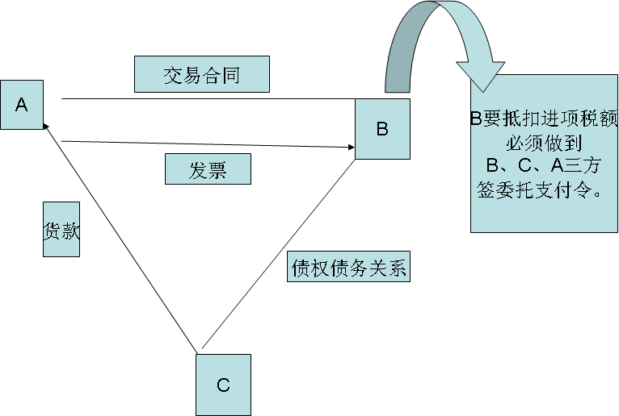
一、租赁企业的发票开具问题

Slide 5
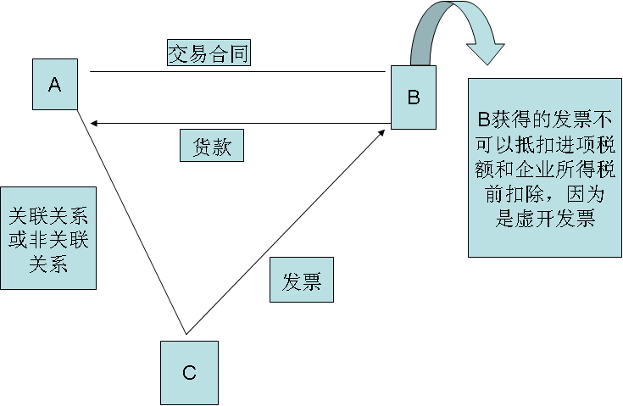
一、租赁企业的发票开具问题

Slide 6
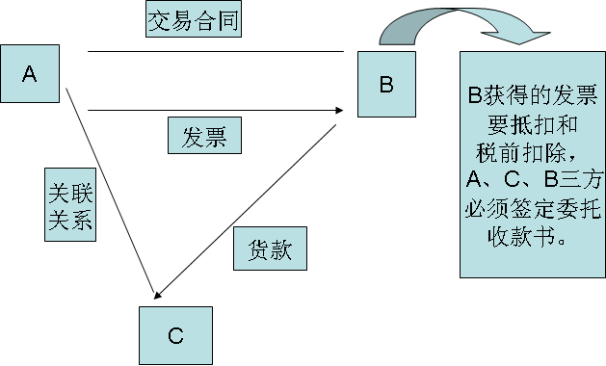
一、租赁企业的发票开具问题

Slide 7
一、租赁企业的发票开具问题
（二）售后回租的发票开具
1、融资性售后回租中的发票开具：销售环节，承租人向出租人不开具发票；回租环节，出租人向承租方开增值税专用发票。
《国家税务总局关于融资性售后回租业务中承租方出售资产行为有关税收问题的公告》（国家税务总局公告2010年第13号）第一条规定:“根据现行增值税和营业税有关规定，融资性售后回租业务中承租方出售资产的行为，不属于增值税和营业税征收范围，不征收增值税和营业税。”

Slide 8
一、租赁企业的发票开具问题
根据国家税务总局公告2010年第13号的 规定，融资性售后回租业务中的出租方必须是经批准从事融资租赁业务的企业，具体为银监会许可的金融租赁公司和商务部许可的外商投资租赁公司，且不征增值税和营业税只适用于承租人，对于出租人仍须缴纳营业税。因此，出租方收承租方的租金必须向承租方开发票。

Slide 9
一、租赁企业的发票开具问题
2、经营性售后回租的发票开具：销售环节，承租方向出租方开增值税专用发票，出租方向承租方开增值税发票。
由于经营性售后回租业务，是指承租方以融资为目的将资产出售给没有融资租赁业务资质的企业后，又将该项资产从没有融资租赁业务资质的企业租回的行为。因此，经营性售后回租不适用国家税务总局2010年13号文件，即承租方要缴纳增值税，受让方(出租方）实质上市提供经营租赁的行为，按照服务业征收营业税。

Slide 10
一、租赁企业的发票开具问题
3、直接融资租赁和经营性租赁的发票开具：租赁公司向承租方一般开增值税专用发票。
根据《财政部、国家税务总局关于印发〈营业税改征增值税试点方案〉的通知》（财税〔2011〕110号）附件1《交通运输业和部分现代服务业营业税改征增值税试点实施办法》第十二条第一项规定，提供有形动产租赁服务（有形动产租赁包括有形动产融资租赁和有形动产经营性租赁）税率为17%。

Slide 11
一、租赁企业的发票开具问题
4、试点纳税人中的一般纳税人以试点实施之前购进或者自制的有形动产为标的物提供的经营租赁服务的，出租人向承租人开普通发票。
《财政部、国家税务总局关于交通运输业和部分现代服务业营业税改征增值税试点若干税收政策的补充通知》（财税[2012]53号 ）第四条规定：“试点纳税人中的一般纳税人以试点实施之前购进或者自制的有形动产为标的物提供经营租赁服务的 ，可以选择简易计税方法计税，但一经选择，36个月内不得变更。

Slide 12
二、融资租赁企业的差额征税问题
（一）什么是增值税差额征税
增值税差额征税是指试点地区提供营业税改征增值税应税服务的纳税人，按照国家有关营业税差额征税的政策规定，以取得的全部价款和价外费用扣除支付给规定范围纳税人（非试点地区纳税人）的规定项目价款后的不含税余额为销售额（以下称计税销售额）的征税方法。

Slide 13
二、融资租赁企业的差额征税问题
（二）试点地区差额征税的法律依据
1、《交通运输业和部分现代服务业营业税改征增值税试点有关事项的规定》（财税[2011]111号 ）规定：试点纳税人提供应税服务，按照国家有关营业税政策规定差额征收营业税的，允许其以取得的全部价款和价外费用，扣除支付给非试点纳税人（指试点地区不按照《试点实施办法》缴纳增值税的纳税人和非试点地区的纳税人）价款后的余额为销售额。

Slide 14
二、融资租赁企业的差额征税问题
（二）试点地区差额征税的法律依据
2、根据《财政部、国家税务总局关于营业税若干政策问题的通知》（财税〔2003〕16号）第十一条的规定，经中国人民银行、外经贸部和国家经贸委批准经营融资租赁业务的单位从事融资租赁业务的，以其向承租者收取的全部价款和价外费用（包括残值）减除出租方承担的出租货物的实际成本后的余额为营业额。

Slide 15
二、融资租赁企业的差额征税问题
（二）试点地区差额征税的法律依据
出租货物的实际成本包括：由出租方承担的货物的购入价、关税、增值税、消费税、运杂费、安装费、保险费和贷款的利息（包括外汇借款和人民币借款利息。
3、《国家税务总局关于金融保险业营业税申报管理办法的通知》（国税发[2002]9号）
规定：融资租赁以其向向承租者收取的全部价款和价外费用（包括残值）减除出租方承担的出租货物的实际成本后的余额为营业额，以直线法折算出本期的营业额。
本期营业额＝（应收取的全部价款和价外费用－实际成本）×（本期天数÷总天数）

Slide 16
二、融资租赁企业的差额征税问题
（三）差额征税是否长期存在？
根据现有营改增的税收法律政策规定，纳税人支付的价款如果即符合抵扣进项税额的规定，同时也属于增值税差额征税可以扣除的项目，除特殊规定外，纳税人可以自主选择抵扣进项税额或者作为增值税差额征税扣除项目处理，二者选其一。纳税人不得在抵扣进项税额的同时，将除进项税额外的价款部分作为增值税差额扣除项目。2013年8月1日后，全国推行现代服务业营改增后，实行进项税额低扣制度，不实行差额征税办法。

Slide 17
二、融资租赁企业的差额征税问题
（三）差额征税是否长期存在？
根据现有营改增的税收法律政策规定，纳税人支付的价款如果即符合抵扣进项税额的规定，同时也属于增值税差额征税可以扣除的项目，除特殊规定外，纳税人可以自主选择抵扣进项税额或者作为增值税差额征税扣除项目处理，二者选其一。纳税人不得在抵扣进项税额的同时，将除进项税额外的价款部分作为增值税差额扣除项目。2013年8月1日后，全国推行现代服务业营改增后，实行进项税额低扣制度，不实行差额征税办法。

Slide 18
三、融资租赁企业跨年度业务的处理
《财政部、国家税务总局关于交通运输业和部分现代服务业营业税改征增值税试点若干税收政策的通知》（ 财税[2011]133号 ）第二条规定如下 ：
1、试点纳税人(指按照《试点实施办法》缴纳增值税的纳税人，下同)提供应税服务，按照国家有关营业税政策规定差额征收营业税的，因取得的全部价款和价外费用不足以抵减允许扣除项目金额，截至本地区试点实施之日前尚未扣除的部分，不得在计算试点纳税人本地区试点实施之日（含）后的销售额时予以抵减”，应当向主管税务机关申请退还营业税。
试点纳税人按照《试点有关事项的规定》第一条第(六)项，继续缴纳营业税的有形动产租赁服务，不适用上述规定。 ”

Slide 19
三、融资租赁企业跨年度业务的处理
2、试点纳税人提供应税服务在 “本地区试点实施之日”前已缴纳营业税， “本地区试点实施之日（含）”后因发生退款减除营业额的，应当向主管税务机关申请退还已缴纳的营业税。
3、试点纳税人 “本地区试点实施之日”前提供的应税服务，因税收检查等原因需要补缴税款的，应按照现行营业税政策规定补缴营业税。

Slide 20
三、融资租赁企业跨年度业务的处理
4、跨年度租赁。
《交通运输业和部分现代服务业营业税改征增值税试点有关事项的规定》（财税[2011]111号 ）第一条第（六）项规定：
试点纳税人在 “该地区试点实施之日”前签订的尚未执行完毕的租赁合同，在合同到期日之前继续按照现行营业税政策规定缴纳营业税。

Slide 21
四、营改增前融资性售后回租的涉税处理
法律依据：
1、《国家税务总局关于融资性售后回租业务中承租方出售资产行为有关税收问题的公告》（国家税务总局公告2010年第13号）。
2、《 财政部 国家税务总局关于企业以售后回租方式进行融资等有关契税政策的通知》(财税[2012]82号)第一条。
3、国家税务总局《关于融资租赁业务征收流转税问题的通知》（国税函〔2000〕514号）。
4、 《财政部、国家税务总局关于营业税若干政策问题的通知》（财税〔2003〕16号）第十一条

Slide 22
四、营改增前融资性售后回租的涉税处理
（一）出售方（承租方）的涉税处理
1、增值税和营业税的处理
《国家税务总局关于融资性售后回租业务中承租方出售资产行为有关税收问题的公告》（国家税务总局公告2010年第13号）第一条规定:“根据现行增值税和营业税有关规定，融资性售后回租业务中承租方出售资产的行为，不属于增值税和营业税征收范围，不征收增值税和营业税。”

Slide 23
四、营改增前融资性售后回租的涉税处理
（一）出售方（承租方）的涉税处理
2、 企业所得税的处理
《国家税务总局关于融资性售后回租业务中承租方出售资产行为有关税收问题的公告》（国家税务总局公告2010年第13号）第二条规定:“根据现行企业所得税法及有关收入确定规定，融资性售后回租业务中，承租人出售资产的行为，不确认为销售收入，对融资性租赁的资产，仍按承租人出售前原账面价值作为计税基础计提折旧。租赁期间，承租人支付的属于融资利息的部分，作为企业财务费用在税前扣除。”

Slide 24
四、营改增前融资性售后回租的涉税处理
（一）出售方（承租方）的涉税处理
2、企业所得税的处理
基于此规定，融资性售后回租业按照以下三种情况进行企业所得税处理：
第一，由于承租方出售资产时，资产所有权以及与资产所有权有关的全部报酬和风险并未完全转移，根据现行企业所得税法及有关收入确定规定，融资性售后回租业务中，承租人出售资产的行为，不符合收入确认条件，因此，不确认为销售收入。

Slide 25
四、营改增前融资性售后回租的涉税处理
（一）出售方（承租方）的涉税处理
2、企业所得税的处理
第二，出售方（承租方）仍按出售前原账面价值作为计税基础计提折旧，也就是折旧处理上同未发生过售后回租行为一样，仍同自有资产一样继续计提折旧。
第三，对于融资租赁利息部分支出，作为财务费用予以扣除。
第四，承租人租入的资产不计提折旧。

Slide 26
四、营改增前融资性售后回租的涉税处理
（一）出售方（承租方）的涉税处理
3、印花税的处理
按 “借款合同”计税贴花。
实务中，售后回租业务通常签订融资租赁合同。根据《关于对借款合同贴花问题的具体规定》（国税地字[1998]30号）的规定，对融资租赁合同，应根据合同所载的租金总额暂按“借款合同”计税贴花

Slide 27
四、营改增前融资性售后回租的涉税处理
（一）出售方（承租方）的涉税处理
4、契税的处理
《 财政部 国家税务总局关于企业以售后回租方式进行融资等有关契税政策的通知》(财税[2012]82号)第一条规定：“对金融租赁公司开展售后回租业务，承受承租人房屋、土地权属的，照章征税。对售后回租合同期满，承租人回购原房屋、土地权属的，免征契税。”

Slide 28
四、营改增前融资性售后回租的涉税处理
（一）出售方（承租方）的涉税处理
3、融资性售后回租涉税处理应注意的几个问题。
第一、融资性售后回租业务中承租方出售资产时，资产所有权以及与资产所有权有关的全部报酬和风险并未完全转移。该内容界定了融资性售后回租的实质，否认了其销售表象。根据《企业会计准则第14号——收入》规定，构成确认销售商品收入的重要条件是企业已将商品所有权上的主要风险和报酬转移给购货方。显然，融资性售后回租不能拆解为“销售”和“回租”两笔业务，应把“销售”理解为基于双方合同约定回租前提下的行为条件，实质是融资租赁，在会计账务上不能作为销售处理。

Slide 29
四、营改增前融资性售后回租的涉税处理
（一）出售方（承租方）的涉税处理
3、融资性售后回租涉税处理应注意的几个问题。
第二、融资性售后回租业务中的出租方必须是经批准从事融资租赁业务的企业，具体为银监会许可的金融租赁公司和商务部许可的外商投资租赁公司，且不征增值税和营业税只适用于承租人，对于出租人仍须缴纳营业税。

Slide 30
四、营改增前融资性售后回租的涉税处理
（一）出售方（承租方）的涉税处理
3、融资性售后回租涉税处理应注意的几个问题。
第三，融资性售后回租业务的实质是融资租赁，与租赁资产有关的全部报酬和风险属于承租方，不作销售处理，承租人对该资产仍视同自有资产一样计提折旧。此外，融资利息部分计入财务费用亦体现其租赁业务的实质。

Slide 31
四、营改增前融资性售后回租的涉税处理
（一）出售方（承租方）的涉税处理
3、融资性售后回租涉税处理应注意的几个问题。
第四，出售并回租的设备在承租人出售环节，无论承租人是否是增值税纳税人，也不论其是增值税一般纳税人还是小规模纳税人，均不对其出售的设备征收增值税。如果承租人出售的不是货物，而是无形资产或者不动产，对这些标的资产的出售也不征收营业税。由于税法对出售的标的资产不征收流转税，一般来说，出售环节也不需要开具增值税发票和营业税发票。

Slide 32
四、营改增前融资性售后回租的涉税处理
（二）受让人（出租方）的涉税处理
1、受让人（出租方）的营业税的处理
根据《国家税务总局关于融资性售后回租业务中承租方出售资产行为有关税收问题的公告》（国家税务总局公告2010年第13号）的规定，融资性售后回租业务中承租方出售资产时，资产所有权以及与资产所有权有关的全部报酬和风险并未完全转移。改变了过去从形式看待售后回租的行为，将资产的出售和租回视为同一项交易，因此，税务处理上不再分解为出售和租赁两笔业务，不属于增值税和营业税征收范围。但不征收增值税和营业税是相对于出售方（承租方）而言的，对受让人（出租方）仍应按相关融资租赁业务征收营业税和增值税。

Slide 33
四、营改增前融资性售后回租的涉税处理
（二）受让人（出租方）的涉税处理
1、受让人（出租方）的营业税的处理
即国家税务总局《关于融资租赁业务征收流转税问题的通知》（国税函〔2000〕514号）规定，对经中国人民银行批准经营融资租赁业务的单位所从事的融资租赁业务，无论租赁的货物的所有权是否转让给承租方，均按《营业税暂行条例》的有关规定征收营业税，不征收增值税。其他单位从事的融资租赁业务，租赁的货物的所有权转让给承租方，征收增值税，不征收营业税；租赁的货物的所有权未转让给承租方，征收营业税，不征收增值税。

Slide 34
四、营改增前融资性售后回租的涉税处理
（二）受让人（出租方）的涉税处理
1、受让人（出租方）的营业税的处理
根据《财政部、国家税务总局关于营业税若干政策问题的通知》（财税〔2003〕16号）第十一条的规定，经中国人民银行、外经贸部和国家经贸委批准经营融资租赁业务的单位从事融资租赁业务的，以其向承租者收取的全部价款和价外费用（包括残值）减除出租方承担的出租货物的实际成本后的余额为营业额。

Slide 35
四、营改增前融资性售后回租的涉税处理
（二）受让人（出租方）的涉税处理
1、受让人（出租方）的营业税的处理
因此，融资性售后回租的出租方应征营业税，即以其向承租者收取的全部价款和价外费用（包括残值）减去出租方承担的出租货物的实际成本后的余额，以直线法折算出本期的营业额。
本期营业额＝（应收取的全部价款和价外费用－实际成本）×（本期天数÷总天数）

Slide 36
四、营改增前融资性售后回租的涉税处理
（二）受让人（出租方）的涉税处理
2、受让人（出租方）的企业所得税的处理
由于受让人（出租方）收到承租方或销售方支付的租金时，应该依法缴纳企业所得税。出租方租出的固定资产不计提折旧。
3、印花税
按 “借款合同”计税贴花。

Slide 37
五、营改增前经营性售后回租的涉税处理
（二）销售方（承租方）的涉税处理
1、增值税和营业税的处理
经营性售后回租的承租方出售资产的行为，应征收增值税或营业税。
2、企业所得税的处理
承租人出售资产的行为，确认为销售收入 ，租赁期间的租赁费用作为企业相关费用在税前扣除，承租人租入的资产不计提折旧。
3、印花税的处理
按“财产租赁合同”计税贴花。

Slide 38
五、营改增前经营性售后回租的涉税处理
（一）受让方(出租方）的涉税处理
1、增值税和营业税的处理
国家税务总局《关于融资租赁业务征收流转税问题的通知》（国税函〔2000〕514号）规定，对经中国人民银行批准经营融资租赁业务的单位所从事的融资租赁业务，无论租赁的货物的所有权是否转让给承租方，均按《营业税暂行条例》的有关规定征收营业税，不征收增值税。其他单位从事的融资租赁业务，租赁的货物的所有权转让给承租方，征收增值税，不征收营业税；租赁货物的所有权未转让给承租方，征收营业税，不征收增值税。

Slide 39
五、营改增前经营性售后回租的涉税处理
（一）受让方(出租方）的涉税处理
2、企业所得税的处理
由于受让人（出租方）收到承租方或销售方支付的租金时，应该依法缴纳企业所得税，出租人租出的资产计提折旧。
3、印花税的处理
按“财产租赁合同”计税贴花。

Slide 40
五、营改增前经营性售后回租的涉税处理
（一）受让方(出租方）的涉税处理
1、增值税和营业税的处理
由于经营性售后回租的租赁期结束，租赁货物的所有权归出租方所有，因此，基于以上规定，经营性售后回租的受让方(出租方）征收营业税。即出租方实质上市提供经营租赁的行为，按照服务业征收营业税。

Slide 41
六、营改增后融资性售后回租的涉税处理
（一）应纳税种的确定
1、如果融资性售后回租标的不是有形动产，则出租方收到的融资利息按现行营业税政策规定缴纳营业税，此时的会计处理为：借记“其他业务成本”等，贷记“应交税费——应交营业税”。
2、如果融资性售后回租标的是有形动产，出租方执行“营改增”试点日之后签订的合同，收到的融资利息应按照“有形动产租赁服务业”缴纳增值税，一般纳税人适用税率是17%，小规模纳税人征收率是3%，此时的会计处理为：借记“银行存款”等科目，贷记“财务费用——利息收入”、“应交税费——应交增值税（销项税额）”

Slide 42
六、营改增后融资性售后回租的涉税处理
根据《财政部、国家税务总局关于印发〈营业税改征增值税试点方案〉的通知》（财税〔2011〕110号）附件1《交通运输业和部分现代服务业营业税改征增值税试点实施办法》第十二条第一项规定，提供有形动产租赁服务（有形动产租赁包括有形动产融资租赁和有形动产经营性租赁）税率为17%。第十三条规定，增值税征收率为3%。

Slide 43
六、营改增后融资性售后回租的涉税处理
（一）应纳税种的确定
3、出租方执行试点实施之日前签订的尚未执行完毕的租赁合同，在合同到期日之前，继续按照现行营业税政策规定缴纳营业税。
根据财税〔2011〕111号文件附件2《交通运输业和部分现代服务业营业税改征增值税试点有关事项的规定》第一条第（六）项规定，试点纳税人该地区试点实施之日前签订的尚未执行完毕的租赁合同，在合同到期日之前，继续按照现行营业税政策规定缴纳营业税。

Slide 44
六、营改增后融资性售后回租的涉税处理
（二）纳税义务发生时间的确定
增值税纳税义务发生的时间是提供融资租赁后合同规定应收取融资利息的当天；先开具发票的，为开具发票的当天。需要注意的是，采取预收款方式的，其纳税义务发生的时间为收到预收款的当天。

Slide 45
六、营改增后融资性售后回租的涉税处理
（二）纳税义务发生时间的确定
财税〔2011〕111号文件附件1 《交通运输业和部分现代服务业营业税改征增值税试点实施办法》规定，增值税纳税义务发生时间为：（一）纳税人提供应税服务并收讫销售款项或者取得索取销售款项凭据的当天；先开具发票的，为开具发票的当天。收讫销售款项，指纳税人提供应税服务过程中或者完成后收到款项。取得索取销售款项凭据的当天，指书面合同确定的付款日期；未签订书面合同或者书面合同未确定付款日期的，为应税服务完成的当天。（二）纳税人提供有形动产租赁服务采取预收款方式的，其纳税义务发生时间为收到预收款的当天。

Slide 46
六、营改增后融资性售后回租的涉税处理
（三）增值税实际税负超过3%的部分实行增值税即征即退
财税〔2011〕111号文件附件3《交通运输业和部分现代服务业营业税改征增值税试点过渡政策的规定》第二条第（四）项规定，经人民银行、银监会、商务部批准经营融资租赁业务的试点纳税人中的一般纳税人提供有形动产融资租赁业务。对其增值税实际税负超过3%的部分实行增值税即征即退政策。增值税即征即退属于政府补助，应记入“营业外收入——政府补助”科目。

Slide 47
六、营改增后融资性售后回租的涉税处理
（四）出租方按收取的融资利息开具增值税专用发票，承租方不重复抵扣进项税金
根据《财政部、国家税务总局关于营业税若干政策问题的通知》（财税〔2003〕16号）第十一条的规定，经中国人民银行、外经贸部和国家经贸委批准经营融资租赁业务的单位从事融资租赁业务的，以其向承租者收取的全部价款和价外费用（包括残值）减除出租方承担的出租货物的实际成本后的余额为营业额。以上所称出租货物的实际成本，包括由出租方承担的货物的购入价、关税、增值税、消费税、运杂费、安装费、保险费和贷款的利息（包括外汇借款和人民币借款利息）。所以，融资性售后回租出租方只将融资利息收入开具专用发票，而不会包含作为标的的资产的价格，故承租方不存在重复抵扣出售资产进项税金的行为。

Slide 48
七、营改增后融资性售后回租的税务规划
（一）税务规划的法律依据
1、2009年1月1日，新修订的《中华人民共和国增值税暂行条例》实施后，我国在所有地区、所有行业推行增值税转型改革,由生 产型增值税转为消费型增值税，即允许企业将其购进设备所含的增值税作为进项税进行抵扣。

Slide 49
七、营改增后融资性售后回租的税务规划
（一）税务规划的法律依据
2、《国家税务总局关于融资性售后回租业务中承租方出售资产行为有关税收问题的公告》（国家税务总局公告2010年第13号）第一条规定:“根据现行增值税和营业税有关规定，融资性售后回租业务中承租方出售资产的行为，不属于增值税和营业税征收范围，不征收增值税和营业税。”

Slide 50
七、营改增后融资性售后回租的税务规划
（一）税务规划的法律依据
3、《财政部国家税务总局关于在上海市开展交通运输业和部分现代服务业营业税改征增值税试点的通知》（财税〔2011〕111号 ）的规定：融资租赁业属于有形动产租赁，适用17%的增值税税率。但是，对经人民银行、银监会、商务部批准经营融资租赁业务的试点纳税人中的一般纳税人提供有形动产融资租赁服务，对其增值税实际税负超过3%的部分实行增值税即征即退政策。
”

Slide 51
七、营改增后融资性售后回租的税务规划
（一）税务规划的法律依据
4、国家税务总局《关于融资租赁业务征收流转税问题的通知》（国税函〔2000〕514号）规定，对经中国人民银行批准经营融资租赁业务的单位所从事的融资租赁业务，无论租赁的货物的所有权是否转让给承租方，均按《营业税暂行条例》的有关规定征收营业税，不征收增值税。
”

Slide 52
七、营改增后融资性售后回租的税务规划
（二）税务规划方案
1、站在出租人的角度来看，选择与具备银监会和商务部批准有融资租赁资质的企业进行融资性售后回租比与没有经银监会和商务部批准有融资租赁资质的企业进行经营性售后回租更省税。
假设A企业（增值税一般纳税人）为承租方，需要购买价值117万（含税价）设备从事生产。在融资性售后回租模式下，设备由A公司直接购买，发票直接开给A公司，款项先由融资租赁公司垫付。此时，A公司取得了购买设备的增值税专用发票，可以抵扣增值税进项税17万。

Slide 53
七、营改增后融资性售后回租的税务规划
（二）税务规划方案
然后，A公司和融资租赁公司签订设备销售协议和融资租赁协议， 假设就按购买价100万销售， A公司分期向融资租赁公司支付租赁费（注：由于当时承租方购买设备的价款是由融资租赁公司垫付的，融资租赁公司形成了对承租方的一项债权，此时的设备回购环节正好进行债权的抵消，融资租赁公司实际不需要向承租方支付价款）。

Slide 54
七、营改增后融资性售后回租的税务规划
根据《国家税务总局关于融资性售后回租业务中承租方出售资产行为有关税收问题的公告》（国家税务总局公告〔2010〕13号 ）的 规定，融资性售后回租业务中承租方A公司出售资产的行为，不属于增值税和营业税征收范围，不征收增值税和营业税

Slide 55
七、营改增后融资性售后回租的税务规划
根据 《财政部国家税务总局关于在上海市开展交通运输业和部分现代服务业营业税改征增值税试点的通知》（财税〔2011〕111号 ）的规定，对经人民银行、银监会、商务部批准经营融资租赁业务的试点纳税人中的一般纳税人提供有形动产融资租赁服务，对其增值税实际税负超过3%的部分实行增值税即征即退政策。

Slide 56
七、营改增后融资性售后回租的税务规划
因此 ，经批准的融资租赁公司，从2013年8月1日之后，在全国实行“营改增”的背景下，作为转变为增值税一般纳税人，按17%的增值税税率缴纳增值税，则承租方向融资租赁公司分期支付的租赁款也可以按照17%的税率，抵扣增值税进项。

Slide 57
七、营改增后融资性售后回租的税务规划
同时，由于融资租赁公司实行的是增值税实际税负超过3%的部分实行增值税即征即退政策，不影响承租方按17%的税率抵扣增值税进项税。基于以上分析，与“营改增”之前的融资性售后回租模式相比，承租方A公司不仅享受到了购买设备环节的进项税抵扣，其分期支付的租赁费用相当于利息的部分也获得了进项税抵扣。

Slide 58
七、营改增后融资性售后回租的税务规划
如果是经营性售后回租呢，则承租方（一般纳税人）销售给没有融资租赁资质企业的有形动产，要征收17%的增值税销项税，与其采购而来的有形动产的进项税低扣了。
例如， A企业（增值税一般纳税人）为承租方，需要购买价值117万（含税价）设备从事生产，在经营性售后回租模式下，设备先由A公司购买，A公司取得17万的进项税抵扣，然后，A企业向融资租赁公司销售设备，需要缴纳增值税，假设就按购买价100万销售，则A需要缴纳17万的销项税。一进一出，A公司实际还是没有获得购置设备的增值税进项税抵扣。

Slide 59
七、营改增后融资性售后回租的税务规划
分析结论
“营改增”后，国家税务总局公告〔2010〕13号确立的融资性售后回租的增值税规则面临着很大的挑战。如果我国在“营改增”后继续对于融资性售后回租，在承租方出售资产环节不征收增值税，则承租方一次设备购置将获得两次增值税进项税的抵扣。一次是在当时的设备购买环节，取得增值税发票抵扣进项税。另一次是在融资租赁环节，支付给融资租赁公司的租赁费，由于融资租赁公司改征增值税了，又可以获得一次增值税进项税抵扣。

Slide 60
七、营改增后融资性售后回租的税务规划
而对于融资租赁公司而言，其收取的租赁费缴纳增值税销项税，但无进项税抵扣，本应按17%的税率直接缴纳增值税。但是，现有的政策上对于融资租赁公司实行了增值税实际税负超过3%的部分实行增值税即征即退政策，即承租方按17%抵扣的增值税，融资租赁公司实际只按3%缴纳了增值税，这样国家的税收利益就受到了很大的影响，而且导致了“营改增”后融资性售后回租的增值税待遇明显优于融资租赁的增值税待遇，有违增值税税制中性的原则。

Slide 61
七、营改增后融资性售后回租的税务规划
2、站在出租人的角度来看，业务结构的重构：增加直接融资租赁业务，减少融资性售后回租业务。

